Slide 1
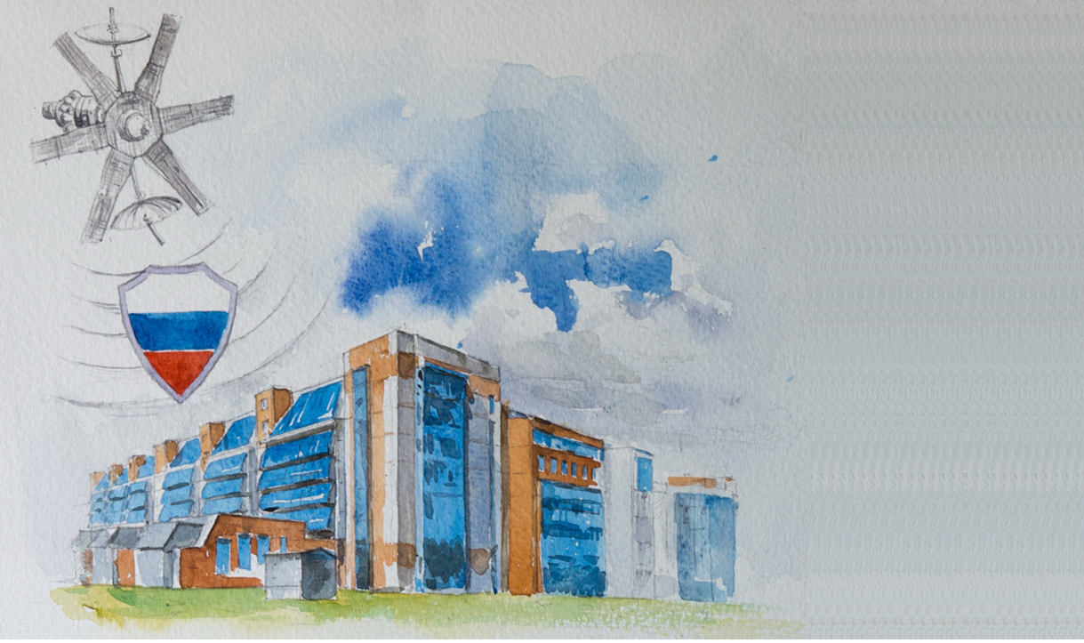
Организация
Подразделение
Тема доклада
Должность ФИО

Slide 2
Требования:
Время доклада 8-10 минут
Слайдов – до 15 шт.
Страницы слайдов, рисунки, таблицы и формулы должны быть пронумерованы

